Slide 1
Screen Reader
Dominik Eckelmann
Julian Heise

Slide 2
Inhalt

Slide 3
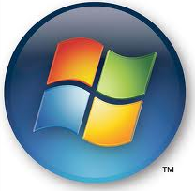


Open Source Screen Reader Standalone
NVDA http://www.nvda-project.org/
Orca http://live.gnome.org/Orca
Voiceover http://www.apple.com/accessibility/voiceover/
Notes:
NVDA = non visual desktop access
Voiceover auf apple systemen immer vorinstalliert

Slide 4
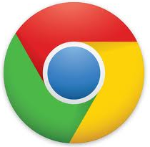

Open Source Screen Reader Browser Plugin
ChromeVox http://code.google.com/p/google-axs-chrome/
Fire Vox http://firevox.clcworld.net/

Slide 5

NVDA
Desktop Screen Reader
Liest Text unterm Cursor / markiertes Element
Ermöglicht Mausbenutzung
Benutzung ohne Installation oder Administratorrechte möglich

Slide 6
NVDA: erster Eindruck
Schwierigkeiten beim Erkennen der Sprache
Aussprache teilweise schwer verständlich
Gute Integration in Windows
Microsoft Speech API besser, leider nur englisch

Slide 7
NVDA: Auswertung
Hohe Flexibilität durch Mausbenutzung
Am Besten mit englischem System verwenden
Sprachgeschwindigkeit leicht herunterschalten
Einfach von USB Stick starten
Manche Anwendungen inkompatibel z.B. GTK

Slide 8
Selbstversuch
Augen zu!
Textdokument erstellen
Text schreiben
Abspeichern auf Desktop

Slide 9
ChromeVox
Chrome Extension
1Click install
Open Source
Entwickelt mit HTML, CSS, Javascript
Keyboardsteuerung
Optional auch Maus

Slide 10
ChromeVox: Pros
Supports AJAX
Verschluckt sich aber auch manchmal (Gmail)
Beachtet nur sichtbare Elemente

Slide 11
ChromeVox: Cons
Nicht kompatibel mit Desktop Screen readern
Sprache umstellen?
Mitunter schwer verständlich

